Slide 1
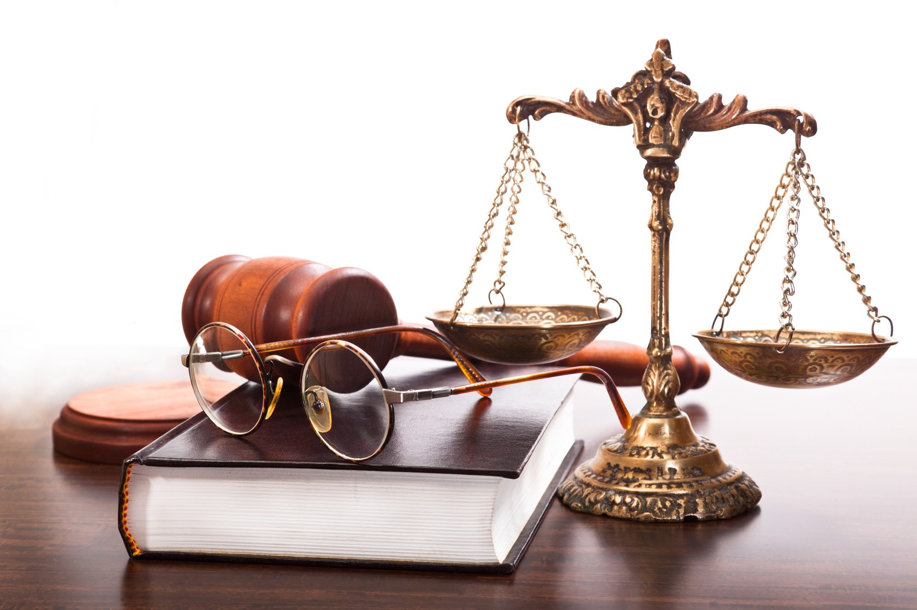
Юрист як посадова особа

Slide 2
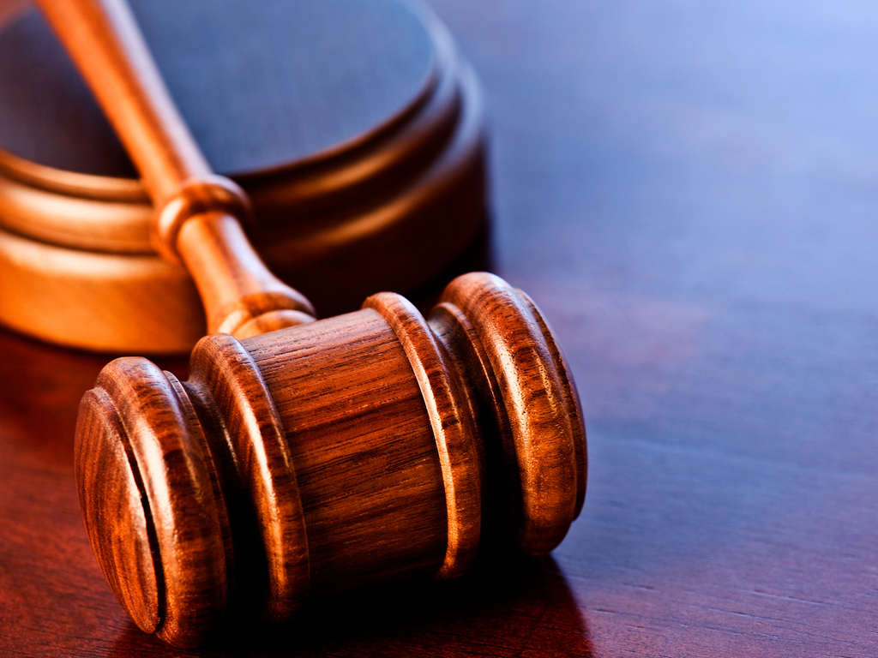
Юрист як посадова особа
Юрист як посадова особа — це фахівець по управлінню в юри­дичній сфері, котрий обіймає юридичну посаду в державному органі, підприємстві, установі, комерційній організації, що постійно або тимчасово виконує організаційно-розпорядницькі та інші функції, пов'язані з владним впливом на підпорядкованих у даній сфері, із здійсненням юридично значимих дій, спрямованих на породження, зміну або припинення правовідносин.

Slide 3
Посада
Посада — службове місце, якому відповідає встановлений зако­нодавством спеціальний правовий статус особи, котра його обіймає. Посадою юриста визначається характер виконуваної роботи, права й обов'язки, заохочення і стягнення, вимоги до його фахової підго­товки. Існує тісний зв'язок між посадою і владними повноваження­ми юриста. Його повноваження (права й обов'язки) визначаються посадовим положенням і похідні від компетенції державного орга­ну, підприємства, установи, комерційної організації, громадського об'єднання, де працює юрист.

Slide 4
Мета адміністративного права
Мета адміністративного права – трактувати поняття посадової особи як обов’язкового і невід’ємного учасника управлінського процесу. У правовій літературі зазначено, що поняття посадової особи пов’язано з відмежуванням державних службовців як особливої категорії працівників, їх класифікації, відособленням посадових осіб як особливої категорії службовців

Slide 5
Ознаки посадової служби
Закон поширюється на посадових осіб, які є державними службовцями;
посадовими особами є всі керівники державних органів та їх апарату, які виконують завдання і функції держави, та їх заступники;
до посадових осіб належать державні службовці, які виконують організаційно-розпорядчі та консультативно-дорадчі функції;
діяльність посадових осіб, які перебувають на державних посадах, здійснюється на оплатній основі за рахунок державних коштів.

Slide 6
На підставі цього можна виділити такі ознаки, які визначають учасника правовідносин як посадову особу:
виконання функцій представника влади;
виконання організаційно-розпорядчих функцій;
виконання адміністративно-господарських обов’язків;
виконання вище названих функцій та обов’язків за спеціальним адміністративним актом.

Slide 7
Ознаки юриста як посадової особи держави
виконує функції публічного характеру;
юридично наділений державно-владними повноваженнями (правами, обов'язками, обмеженнями, що позначають рамки прак­тичного здійснення кожної з покладених на нього функцій);
має право видавати правові акти (накази, розпорядження і т. п.). обов'язкові для інших осіб — підлеглих і (або) не підлеглих іі службі. За їхньою допомогою здійснюються функції, реалізують права й обов'язки;
виступає носієм і представником державної влади;
має організаційні зв'язки з іншими службовцями і посадови­ми особами

Slide 8
Зобов'язання
Юрист як посадова особа зобов'язаний здійснювати свою діяль­нії и, відповідно до ст. 19 Конституції України: «...посадові особи инюгГязані діяти тільки на підставі, у межах повноважень і спосо-бом, що передбачені Конституцією і законами України». Його пов­ік шаження визначені Законом України «Про державну службу» та пішими законами, що встановлюють статус відомчих служб («Про поліцію», «Про державну податкову службу» та ін.).

Slide 9
Ефективне керівництво юриста як посадової особи залежить від підбору і розстановки кадрів, вміння працювати з людьми. Воно передбачає
1. Розподіл функцій між працівниками, делегування їм повноважень;
2. Способи включення працівників в дану організаційну систему з урахуванням їх ділових якостей;
3. Вироблення почуття відповідальності працівників за доручену справу

Slide 10
Основні загальні стилі керівництва (або групи основних видів керівництва):
авторитарний
(директивний, автократичний)
демократичний
(колегіальний)
ліберальний
(попустітельскій)

Slide 11
Керівник, як правило, змушений застосовувати авторитарний стиль у двох випадках
1. професіоналізм керівника нижче загальної та професійної культури керованої ним групи (керівник не в стані глибоко осягнути справу і прогнозувати можливі наслідки прийнятих рішень, але прагне нав'язати підлеглим свою владу і тим самим заважає справі, провокує конфлікти в групі);
2. керована група має низьку загальну і професійну культуру, позбавлена професіоналізму та ініціативи (у цьому случ & е професіоналізм керівника, його передбачення наслідків прийнятих рішень дозволяють "витягти" роботу всього колективу, однак розбещують групу, породжуючи утриманство її членів).

Slide 12
При демократичному стилі керівник
1. припускає думку підлеглих і забезпечує їх участь (як індивідуальне, так і колективне) про прийняття рішень, аж до права вето, коли йдеться про ключові питання розглянутого юридичної справи;
2. проводить наради за участю членів групи з метою вирішення найбільш важливих питань , що стосуються учасників справи; регулярно і своєчасно інформує колектив з важливих питань;
3. визначає членів групи до обговорення, обміну думками та інформацією, наявною в їх розпорядженні (обмін думками стає основною формою робочих взаємин); стимулює ініціативу з боку підлеглих - висунення нових альтернативних рішень справи;

Slide 13
При демократичному стилі керівник
4. приймає рішення одноосібно і несе повну відповідальність за нього, навіть якщо воно грунтується на невдалих ради »підлеглих;
5. має широкий кругозор в спеціальній галузі знань, практичними професійними навичками - (точна передача розпоряджень, офіційної інформації, вміння відповідати на запитання колег, забезпечувати і захищати інтереси групи), умінням працювати з людьми, що дозволяє йому користуватися авторитетом і домагатися ефективності при вирішенні складних юридичних справ.

